Slide 1
MÔ HÌNH MVC
Nhóm 1
Notes:
khương

Slide 2
LỚP D15-TH06
LÊ GIA QUÂN -DH51500890
ĐẶNG NGỌC HẢI-DH51500922
VƯƠNG QUANG KHƯƠNG- DH51500917
HÀ ĐĂNG KHOA - DH51500897
NGUYỄN DUY KHANH- DH51500908
TRƯƠNG HOÀNG NGHĨA - DH51500920
Notes:
khương

Slide 3
NỘI DUNG ĐỀ TÀI
1. Giới thiệu về MVC
2. Các thành phần trong MVC
3. Sự tương tác của các thành phần trong MVC
4. Quy trình hoạt động của MVC trong dự án.
5. Ưu, nhược điểm của MVC

Slide 4
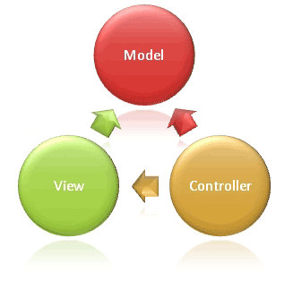
Giới thiệu
MVC là viết tắt của Model – View – Controller. Là một trong những design pattern. Được vận hành để tách mã lệnh thành 3 phần riêng biệt. Ở mỗi phần MVC sẽ có những chức năng đặc thù. Để xử lý các tác vụ mà request gửi tới. MVC làm cho mã lệnh trở nên trong sáng, dễ phát triển và dễ nâng cấp theo thời gian.
Để làm việc tốt đối với MVC, chúng ta cần nắm thật vững kiến thức OOP. Bản chất của các framework khác cũng được hình thành trên lý thuyết MVC.
Notes:
khanh

Slide 5
Một vài MVC framework thịnh hành
1.Laravel
Được phát hành vào năm 2011, Laravel giúp bạn triển khai ứng dụng một cách nhanh chóng hơn. Thông qua việc sử dụng các thẻ tùy chỉnh và các hàm để phân tách mã code tốt hơn.
2.CodeIgniter
Với đặc tính nổi bật là gọn nhẹ. Đây là framework có thể chạy trên nhiều loại hosting mà không có yêu cầu cao về cấu hình. Bạn cũng sẽ tránh được phải giải quyết các rắc rối khi bị xung đột giữa các phiên bản lập trình PHP với CodeIgniter
Bạn buộc phải sử dụng các lớp Controller nhưng đối với Models và Views bạn hoàn toàn có quyền tùy chọn sử dụng để đặt tên theo ý muốn.
Notes:
khanh

Slide 6
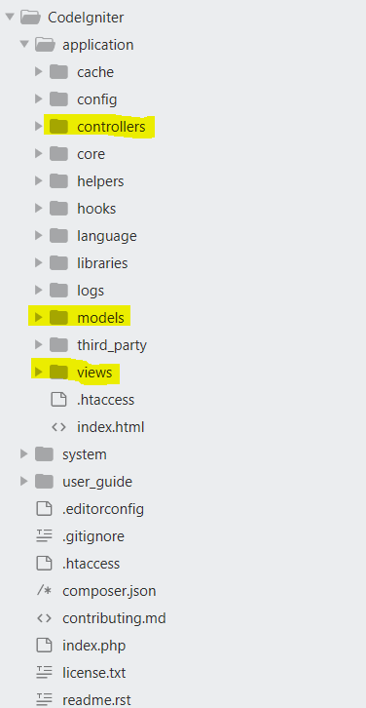
Các thành phần MVC
Model: đây là thành phần chứa tất cả các nghiệp vụ logic, phương thức xử lý, truy xuất database, đối tượng mô tả dữ liệu như các class, hàm xử lý,...
View: Đảm nhận việc hiển thị thông tin, tương tác với người dùng, nơi chứa tất cả các đối tượng như: textbox, images,… Hiểu một cách đơn giản, nó là tập hợp các from hoặc các file HTML.
Controller: Giữ nhiệm vụ nhận điều hướng các yêu cầu từ người dùng và gọi đúng những phương thức xử lý chúng… chẳng hạn thành phần này sẽ nhận request từ url và from để thao tác trực tiếp với Model.
Notes:
khoa-nghĩa-hải

Slide 7
Sự tương tác giữa các thành phần
Khi có một yêu cầu từ phía client gửi đến server, Bộ phận controller có nhiệm vụ nhận yêu cầu, xử lý yêu cầu đó. Và nếu cần, nó sẽ gọi đến phần model, vốn là bộ phần làm việc với Database..
Sau khi xử lý xong, toàn bộ kết quả được đẩy về phần View. Tại View, sẽ gen ra mã Html tạo nên giao diện, và trả toàn bộ html về trình duyệt để hiển thị.
Notes:
khoa-nghĩa-hải

Slide 8
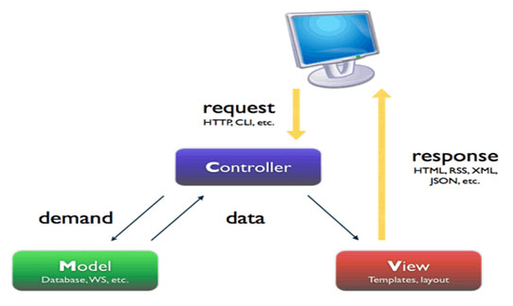
Sự tương tác giữa các thành phần
Luồng sự kiện:
- User tương tác với View, bằng cách click vào button, user gửi yêu cầu đi.
- Controller nhận và điều hướng chúng đến đúng phương thức xử lý ở Model.
- Model nhận thông tin và thực thi các yêu cầu.
- Khi Model hoàn tất việc xử lý, View sẽ nhận kết quả từ Model và hiển thị lại cho người dùng.
Notes:
khoa-nghĩa-hải

Slide 9
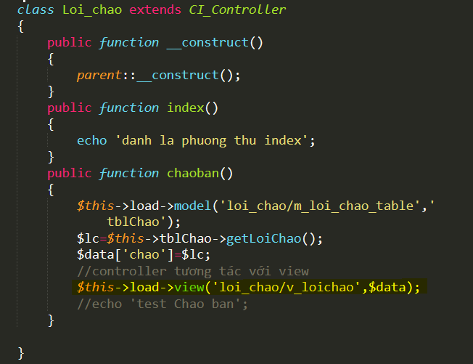
Sự tương tác giữa các thành phần
Controller tương tác với qua lại với View
Notes:
khoa-nghĩa-hải

Slide 10
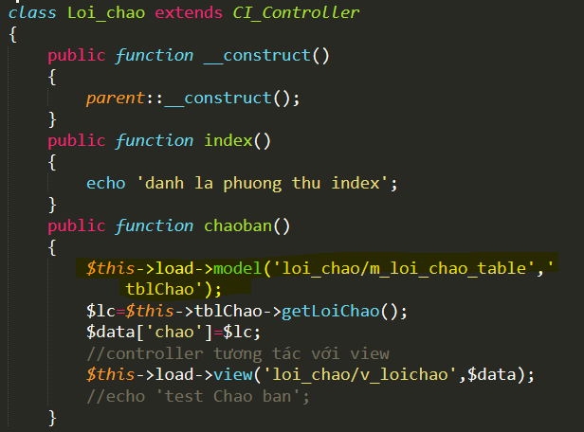
Sự tương tác giữa các thành phần
Controller tương tác qua lại với Model
Notes:
khoa-nghĩa-hải

Slide 11
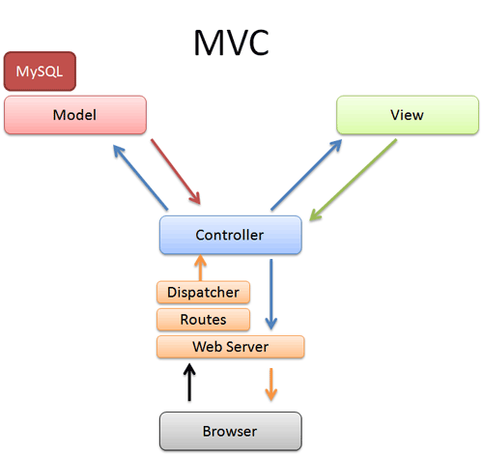
Quy trình hoạt động của MVC trong dự án.
Người dùng sử dụng một BROWSER trình duyệt web bất kỳ (Firefox, Chrome, IE,…) để có thể gửi những yêu cầu (HTTP Request) có thể kèm theo những dữ liệu nhập tới những CONTROLLER xử lý tương ứng. Việc xác định Controller xử lý sẽ dựa vào một bộ Routing điều hướng.
Khi CONTROLLER nhận được yêu cầu gửi tới, nó sẽ chịu trách nhiệm kiểm tra yêu cầu đó có cần dữ liệu từ MODEL hay không? Nếu có, nó sẽ sử dụng các class/function cần thiết trong MODEL và nó sẽ trả ra kết quả( Resulting Arrays), khi đó CONTROLLER sẽ xử lý giá trị đó và trả ra VIEW để hiển thị. CONTROLLER sẽ xác định các VIEW tương ứng để hiển thị đúng với yêu cầu.

Slide 12
Quy trình hoạt động của MVC trong dự án.
Khi nhận được dữ liệu từ CONTROLLER, VIEW sẽ chịu trách nhiệm xây dựng các thành phần hiển thị như hình ảnh, thông tin dữ liệu… và trả về GUI Content để CONTROLLER đưa ra kết quả lên màn hình BROWSER.
BROWSER sẽ nhận giá trị trả về( HTTP Response) và sẽ hiển thị với người dùng. Kết thúc một quy trình hoạt động.

Slide 13
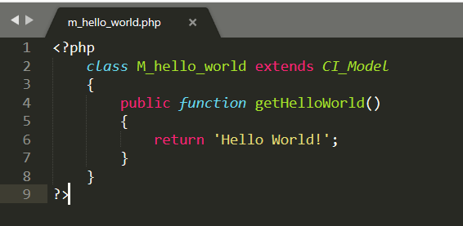
Demo
Lớp Model
Notes:
khoa-nghĩa-hải

Slide 14
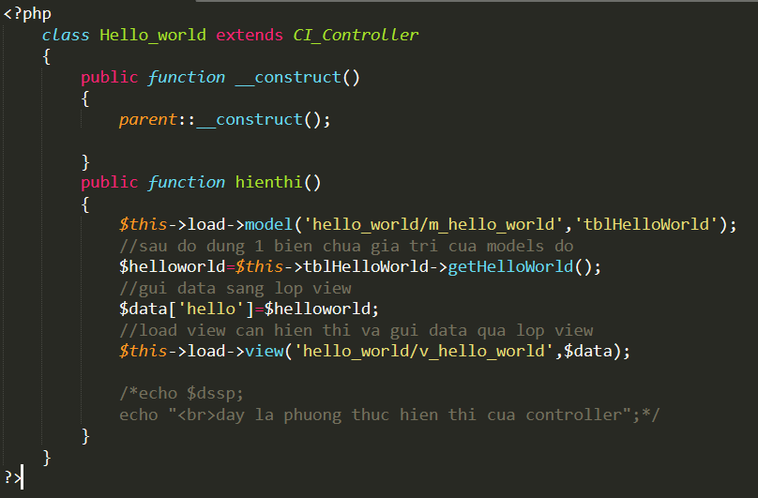
Demo
Lớp Controller
Notes:
khoa-nghĩa-hải

Slide 15
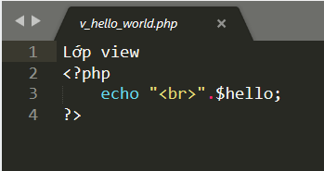
Demo
Lớp View
Notes:
khoa-nghĩa-hải

Slide 16
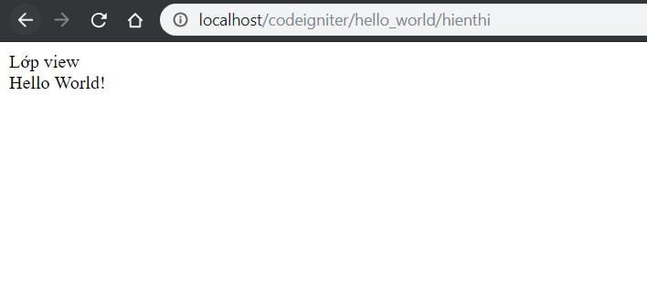
Demo
Sau đó truy cập vào đường dẫn http://localhost/codeigniter/hello_world/hienthi để xem kết quả.
Notes:
khoa-nghĩa-hải

Slide 17
Ưu điểm
Có thể áp dụng mô hình MVC mà không không phụ thuộc vào môi trường, ngôn ngữ lập trình.
Dễ dàng quản lý các function, nâng cấp, bảo trì.
Dễ dàng phân phối chuyển giao công nghệ.

Slide 18
Nhược điểm
Sử dụng MVC tốn nhiều thời gian và gây ra nhiều phức tạp.
Yêu cầu về chuyên môn cao, kiến thức vững.
Khó triển khai ở dự án phức tạp.

Slide 19
Kết luận
Mô hình MVC là nền tảng hỗ trợ lập trình ứng dụng web quan trọng dành cho người lập trình.
Để làm việc tốt với mô hình MVC ta cần nắm vững kiến thức lập trình hướng đối tượng (OOP).

Slide 20
Tài liệu tham khảo
MVC - https://vi.wikipedia.org/wiki/MVC
Tìm hiểu mô hình MVC là gì?- https://hoclaptrinh.vn/posts/tim-hieu-mo-hinh-mvc-la-gi
PHP và mô hình MVC https://techtalk.vn/php-va-mo-hinh-mvc.html
Kiến trúc Model-View-Controller- https://edwardthienhoang.wordpress.com/2018/01/13/kien-truc-model-view-controller
Đôi điều về mô hình MVC
https://viblo.asia/p/doi-dieu-ve-mo-hinh-mvc-E375z0vJZGW

Slide 21
HẾT!
CẢM ƠN THẦY VÀ CÁC BẠN ĐÃ LẮNG NGHE BUỔI THUYẾT TRÌNH CỦA NHÓM EM
Notes:
Cảm ơn thầy và các bạn đã lắng nghe phần thuyết trình của nhóm

